Slide 1
PROJET TEFIALA GEF-7 — RFP/2026/ULA/097 — LOT 3
Programme d'incubation des entreprises vertes
Paysage Volanony-Matsiatra (PVM) — District de Vohibato — Communes d'Ihazoara, Andranomiditra, Vohitrafeno et Vinanitelo
CARSO — Centre d'Affaires de la Région Sud-Ouest (GIE) Client : FAO — Projet TEFIALA GEF-7 (GCP/MAG/090/GFF)

Slide 2
Sommaire
Présentation du CARSO
La mission : comprendre le mandat du Lot 3
Cibles et résultats attendus
Méthodologie : les 5 phases de l'incubation
Le parcours de formation : 5 bootcamps
Planning du programme (Gantt)
Équipe, moyens, suivi et prochaines étapes
Présentation du programme d'incubation des entreprises vertes — Lot 3 PVM (TEFIALA GEF-7)
2 / 13

Slide 3
Qui est le CARSO ?
Un centre d'affaires au service de l'entrepreneuriat du Sud-Ouest malgache
Groupement d'Intérêt Économique (GIE), basé à la CCI de Toliara
Né du programme MIARY, en collaboration avec le Projet PIC (Pôles Intégrés de Croissance)
Accompagnement entrepreneurial, renforcement de compétences et appui stratégique
Objectif : créer des emplois durables pour les opérateurs économiques locaux
Structure d'Appui à l'Entrepreneuriat (SAE) candidate au partenariat FAO TEFIALA
Présentation du programme d'incubation des entreprises vertes — Lot 3 PVM (TEFIALA GEF-7)
3 / 13

Slide 4
La mission : le mandat du Lot 3
Transformer les OP en entreprises vertes dans le paysage Volanony-Matsiatra
Organiser et mettre en œuvre le programme d'incubation des OP et de leurs membres
En faire des acteurs engagés dans les chaînes de valeurs cibles du paysage PVM
Dans une logique d'entreprises vertes à impacts positifs sur les ressources naturelles
Zone : District de Vohibato (Haute Matsiatra) — Ihazoara, Andranomiditra, Vohitrafeno, Vinanitelo
Durée : 10 mois maximum, à partir de la signature du contrat avec la FAO
Présentation du programme d'incubation des entreprises vertes — Lot 3 PVM (TEFIALA GEF-7)
4 / 13

Slide 5
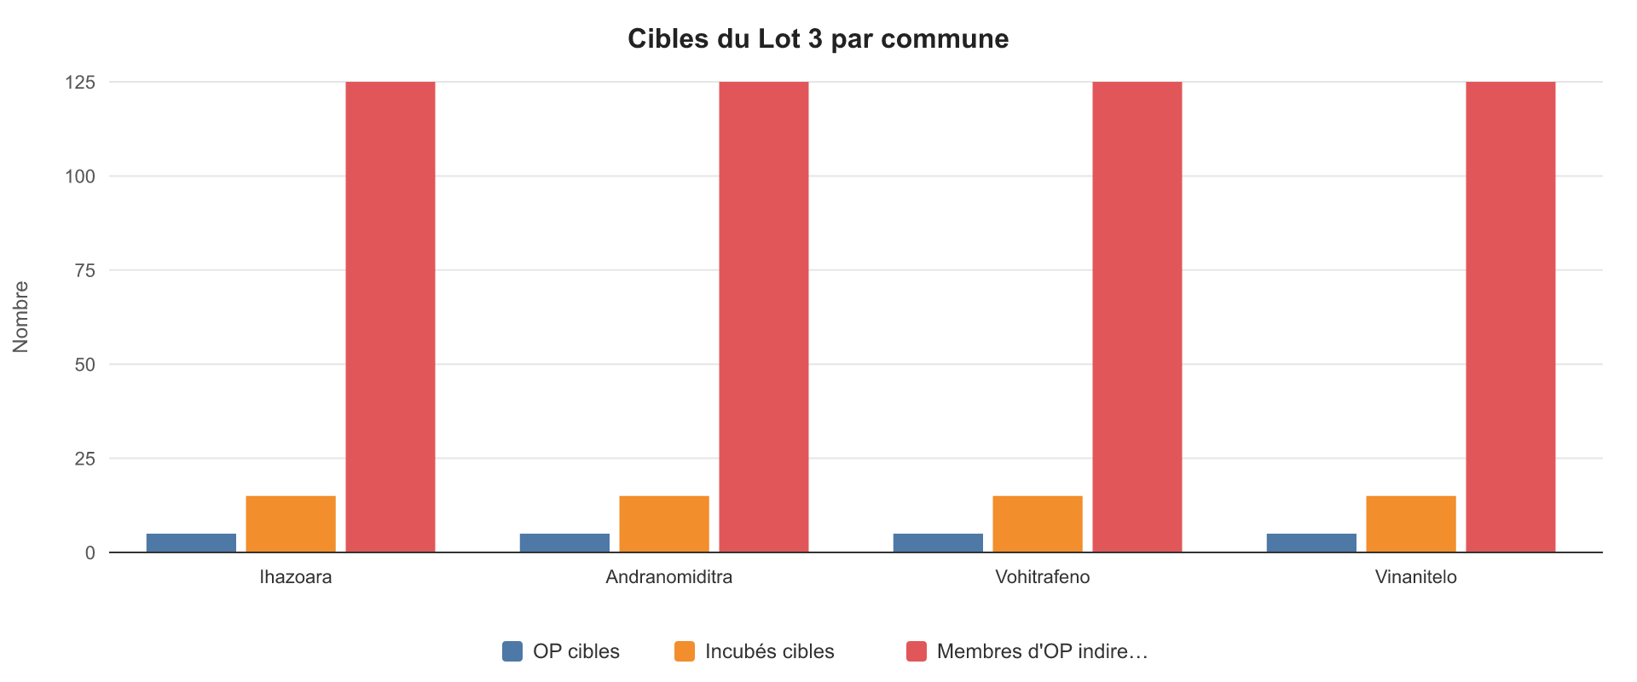
Cibles du Lot 3
Cibles du Lot 3 par commune (OP cibles, incubés cibles, membres d'OP indirectement bénéficiaires)
Présentation du programme d'incubation des entreprises vertes — Lot 3 PVM (TEFIALA GEF-7)
5 / 13

Slide 6

Entonnoir de ciblage des incubés
Figure 1 – Entonnoir de ciblage du programme d'incubation du Lot 3
Présentation du programme d'incubation des entreprises vertes — Lot 3 PVM (TEFIALA GEF-7)
6 / 13

Slide 7
Résultats attendus
R1 : 1 programme d'incubation conçu, harmonisé et mis en œuvre dans le PVM
R2 : 45 membres d'OP incubés avec un parcours structuré de renforcement de capacités
R3 : 4 OP incubées mises en relation avec des mentors et acteurs économiques
R4 : liens fonctionnels opérationnels entre OP, mentors, incubateurs et marchés
À moyen terme : 85 % d'applicabilité des acquis, +80 % de chiffre d'affaires visés
Présentation du programme d'incubation des entreprises vertes — Lot 3 PVM (TEFIALA GEF-7)
7 / 13

Slide 8
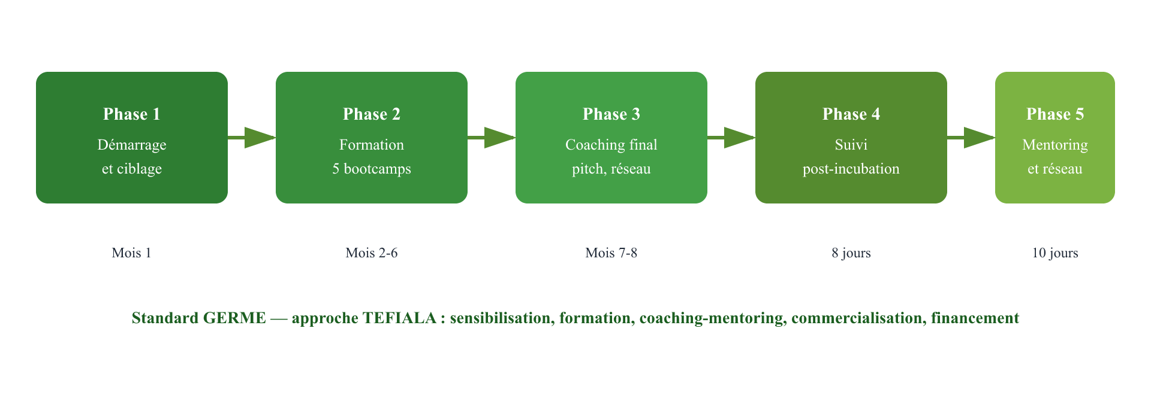
Méthodologie : le cycle d'incubation en 5 phases
Figure 2 – Le cycle d'incubation du Lot 3 en 5 phases
Présentation du programme d'incubation des entreprises vertes — Lot 3 PVM (TEFIALA GEF-7)
8 / 13

Slide 9
Le parcours de formation : 5 bootcamps
Bootcamp | Objectif clé | Durée
1. Gouvernance | Structure organisationnelle, rôles, règlement intérieur, décision collective | 3 jours
2. Esprit entrepreneurial | Créativité, confiance en soi, autonomie, résilience | 3 jours
3. Plan d'affaires et gestion financière | Plan d'affaires adapté au GDT/GDF, comptabilité simplifiée, budget, prix | 3 jours
4. Marketing et commercialisation | Cartographie des marchés, vente groupée, négociation, qualité | 3 jours
5. Accès au financement | IMF, banque, subventions ; demande de financement, négociation, épargne | 3 jours
Présentation du programme d'incubation des entreprises vertes — Lot 3 PVM (TEFIALA GEF-7)
9 / 13

Slide 10
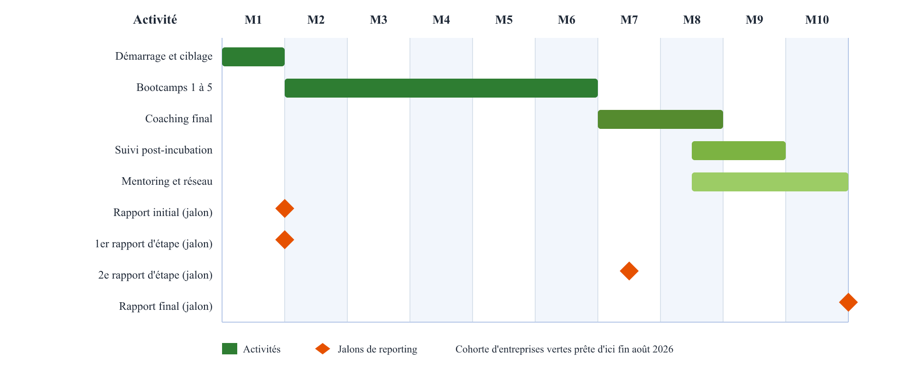
Planning du programme (Gantt)
Figure 3 – Planning sur 10 mois à partir de la signature du contrat
Présentation du programme d'incubation des entreprises vertes — Lot 3 PVM (TEFIALA GEF-7)
10 / 13

Slide 11
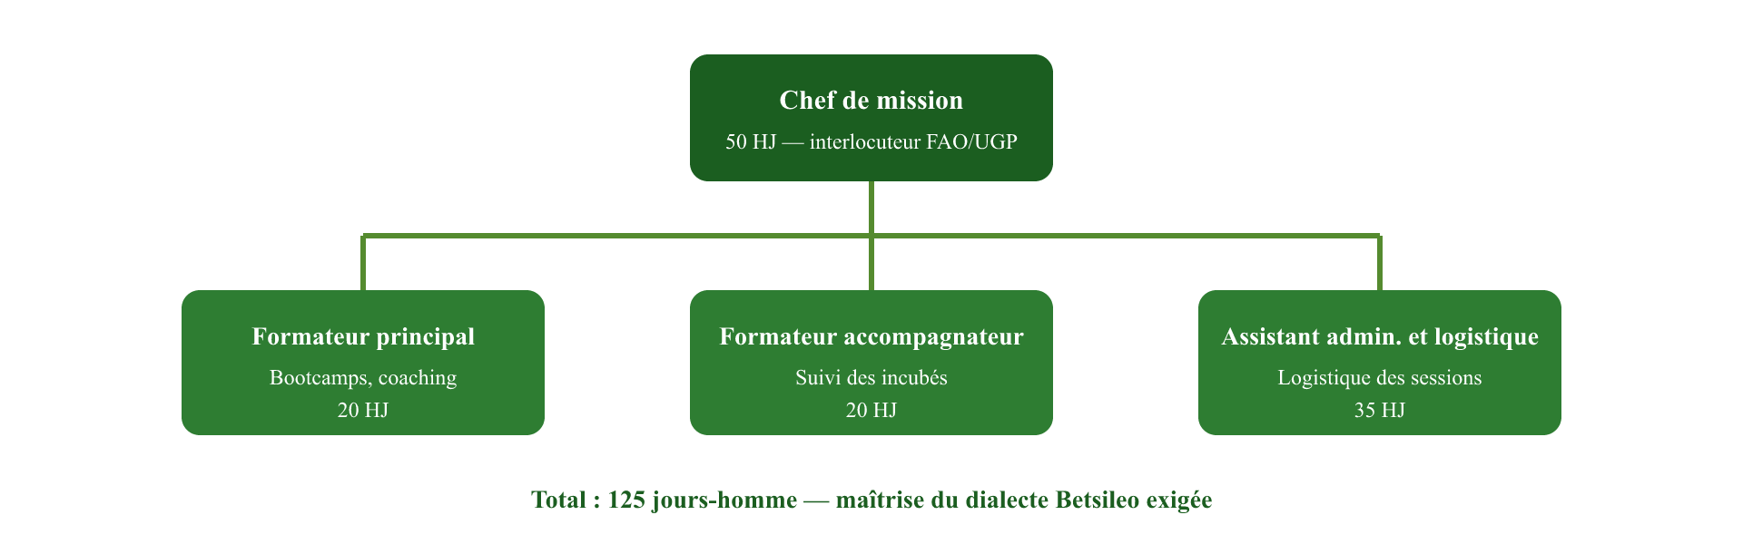
Équipe et moyens
Figure 4 – Organigramme de l'équipe du programme (125 jours-homme)
Présentation du programme d'incubation des entreprises vertes — Lot 3 PVM (TEFIALA GEF-7)
11 / 13

Slide 12
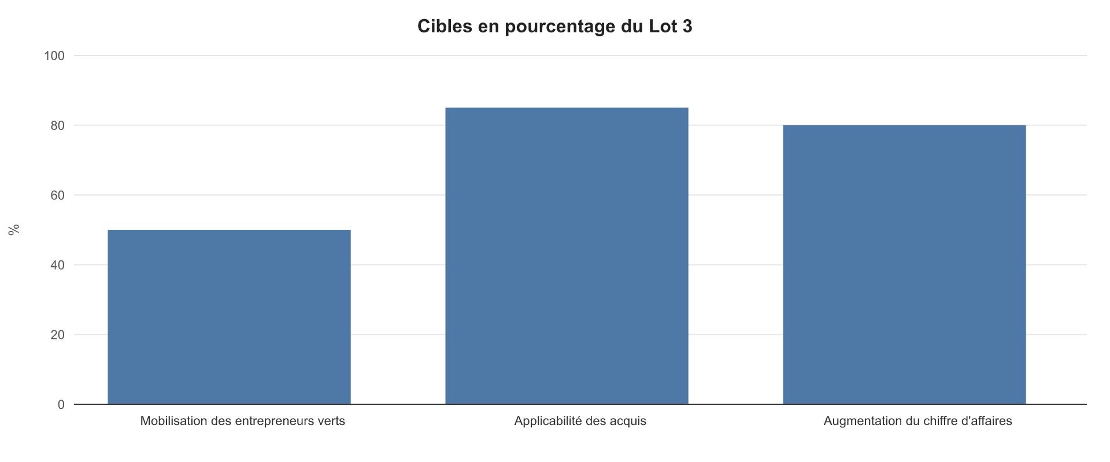
Indicateurs de performance
Cibles en pourcentage du Lot 3 (mobilisation 50 %, applicabilité des acquis 85 %, augmentation du chiffre d'affaires 80 %)
Présentation du programme d'incubation des entreprises vertes — Lot 3 PVM (TEFIALA GEF-7)
12 / 13

Slide 13
Suivi, reporting et prochaines étapes
Rapport initial (M1), 1er rapport d'étape (fin M1), 2e rapport d'étape (M7), rapport final (M10)
Pièces justificatives : listes de présence, supports, photos, registres de coaching
Prochaine étape : validation du plan de travail détaillé avec la FAO au démarrage
4
RAPPORTS CLÉS CONDITIONNANT LES PAIEMENTS
3
TRANCHES DE PAIEMENT (30/20/30/20 %)
1
POINT FOCAL DÉDIÉ CARSO ↔ FAO
Présentation du programme d'incubation des entreprises vertes — Lot 3 PVM (TEFIALA GEF-7)
13 / 13

